Slide 1
Cosa SI
CELA DIETRO
Ai pixel
Imparare a programmare sviluppando un RPG
Calogero Carlino

Slide 2


0
INTRODUZIONE
Questo corso è offerto come laboratorio PLS per le scuole dall’ l’Università degli Studi dell’Aquila

Slide 3

Calogero Carlino
0
INTRODUZIONE
Appassionato di videogiochi e divoratore seriale di anime e manga da quando ne ha memoria.
Laureato in Informatica presso l’Università degli Studi dell’Aquila e attualmente studente del corso di Laurea Magistrale in Informatica presso la stessa università.
Si diletta a scrivere WebNovel che pubblica in un sito web da lui realizzato ma aperto a tutti.

Slide 4
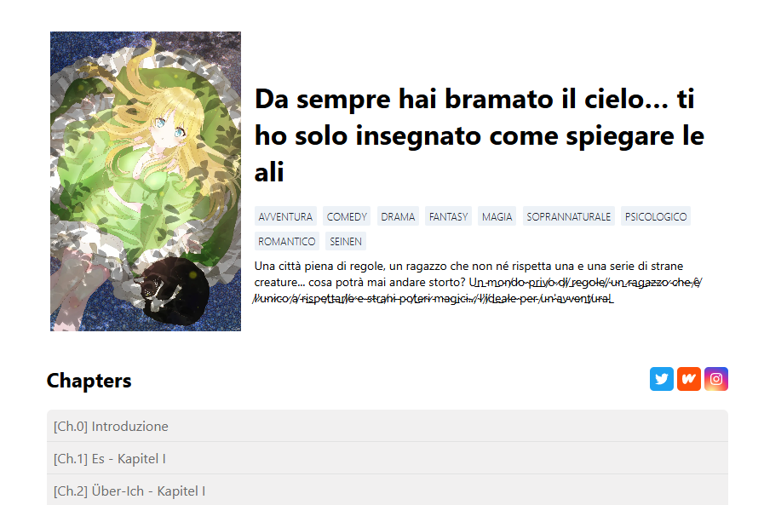

Sito di WebNovel
0
INTRODUZIONE
https://nerdshelf.net/it

Slide 5
IL CORSO
1

Slide 6
Obiettivo
1
IL CORSO
Incrementare le capacità di programmazione mediante la realizzazione di un videogame 2D della tipologia RPG (Role-playing game).
Per realizzazione si intende uno sviluppo completamente da zero: design dei livelli, algoritmi per il dialogue/combat system, ecc…

Slide 7
Imparare programmando
1
IL CORSO
Il corso è completamente basato su un videogioco completo.
L’erogazione della didattica vede un’analisi pedissequa di quest’ultimo: si scompone il videogioco in componenti basi principali e ci si domanda come realizzarli.

Slide 8
Imparare programmando
1
IL CORSO
Come approccio di spiegazione si è scelto di partire sempre da una scena del videogioco.
Ad esempio, un dialogo tra due o più personaggi ha dietro un componente chiamato dialogue system.
In questo corso scomporremo dunque il dialogue system in componenti più piccoli in modo da capire come funziona e come realizzarlo

Slide 9
Perché un videogioco RPG?
1
IL CORSO
Gli RPG 2D sono una grande sfida per chi vuole accrescere le proprie abilità di programmatore.
Il 2D è da preferire al 3D poiché non presenta una logica, una fisica e altre meccaniche troppo complesse.

Slide 10
Perché un videogioco RPG?
1
IL CORSO
Si ha scelto la categoria RPG perché è una delle poche tipologie che racchiude in sé la maggior parte delle caratteristiche presenti in tutte le altre.
Se si sa programmare un RPG, allora si saprà certamente programmare una qualsiasi altra categoria di videogioco,

Slide 11
Perché un videogioco RPG?
1
IL CORSO
Questo perché un RPG può avere, al suo interno, puzzle da completare, battaglie a turni, minigame, partite a tempo, ecc…
Difatti, qualsiasi tipologia di videogioco che si riesca a pensare può essere benissimo inclusa all’interno di un RPG sotto forma di quest o qualsiasi altra meccanica.

Slide 12


Indice degli argomenti
1
IL CORSO
02
Introduzione a Godot
04
Il Player
01
03
Game Development
Organizzazione del progetto
05
Terreni

Slide 13
Indice degli argomenti
1
IL CORSO
06
10
08
Scene
UI/GUI /HUD
Nemici
11
07
Inventory System
09
Camera
Combat System

Slide 14
Indice degli argomenti
1
IL CORSO
13
17
15
Dialogue System
Game Visuals
Suoni
16
14
Cutscenes
12
Scelte
NPCs

Slide 15
Indice degli argomenti
1
IL CORSO
18
20
Save & load
Export
19
21
Achievements
Accenno a Javascript

Slide 16
Discord
1
IL CORSO
Il corso prevede un server Discord in cui:
verranno caricati annunci inerenti il caricamento del materiale didattico
si può utilizzare il forum per chiedere aiuto a tutti i membri del server (cercare di risolvere i problemi dei vostri compagni aiuta moltissimo l’apprendimento!)

Slide 17
Discord
1
IL CORSO
Il corso prevede un server Discord in cui:
si può chattare con gli altri membri del server su argomenti come lo sviluppo di videogiochi, videogiochi che si hanno giocato argomenti trattati a lezione e non solo…

Slide 18


Link di invito a Discord
1
IL CORSO

Slide 19
IL GIOCO
2

Slide 20
Il gioco
2
Il gioco
Il corso è basato interamente sulla realizzazione di un videogioco RPG completo, a breve disponibile su Steam.

Slide 21
La trama
2
Il gioco
Due ragazze si risvegliano all’interno di un posto misterioso e avvolto dal paranormale…

Slide 22
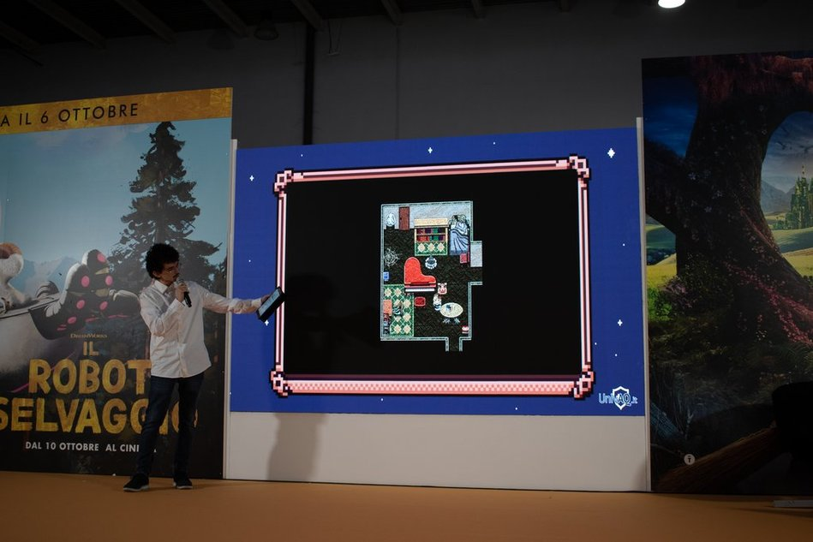
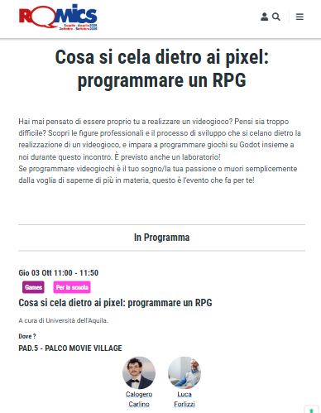
Romics
2
Il gioco

Slide 23
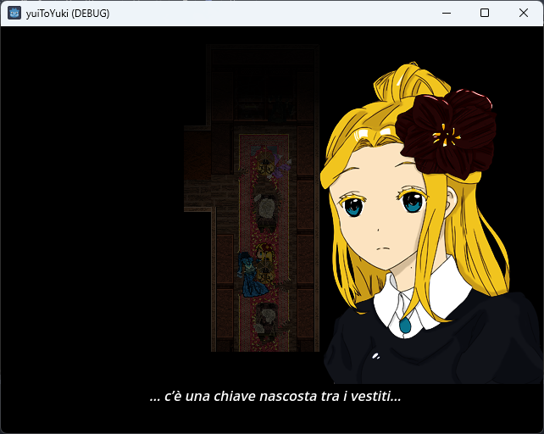

Preregistrazione
2
Il gioco
Subject to change

Slide 24
GAME DEVELOPMENT
3

Slide 25
Il game development
3
GAME DEVELOPMENT
Per Game Development si intende il processo di creazione di un videogioco, dall’idea iniziale fino al prodotto finito.
Il game development è una pratica multidisciplinare che coinvolge la programmazione, il design, l’arte, l’audio, la user interface (UI) e la scrittura.

Slide 26
Game design vs. game development
3
GAME DEVELOPMENT
Game development e game design, spesso erroneamente usati come sinonimi, sono due concetti completamente diversi:
• con "game design" ci si riferisce al lato concettale delle cose: la vision iniziale, le meccaniche, la storia, i personaggi, le locations, e così via

Slide 27
Game design vs. game development
3
GAME DEVELOPMENT
Game development e game design, spesso erroneamente usati come sinonimi, sono due concetti completamente diversi:
• il "game development" è invece un termine più generale che comprende il game design e l’implementazione tecnica dei concetti di gioco

Slide 28
Il processo di game development
3
GAME DEVELOPMENT
Il processo di game development può essere suddiviso in 4 fasi principali:
Concept Phase, in cui viene delineata la game experience generale
Pre-Production Phase, in cui vengono definiti tutti i dettagli del videogioco

Slide 29
Il processo di game development
3
GAME DEVELOPMENT
Il processo di game development può essere suddiviso in 4 fasi principali:
Production Phase, nella quale viene implementato tutto ciò che è stato definito nella Pre-Production Phase.
Post-Production Phase, in cui si monitora il videogioco rilasciato e si sviluppano le espansioni

Slide 30
GAME ENGINE
4

Slide 31
Che cos’è un Game Engine?
4
GAME ENGINE
Un Game Engine è un framework ideato principalmente per lo sviluppo di videogiochi e, in generale, include librerie e supporti per lo sviluppo, come, ad esempio, i Level Editor.

Slide 32
Che cos’è un Game Engine?
4
GAME ENGINE
Tra le funzionalità core tipicamente fornite da un game engine troviamo ad esempio:
un rendering engine per grafica 2D o 3D
un phisics engine (o collision detection)
Scripting
supporto video per cinematiche

Slide 33
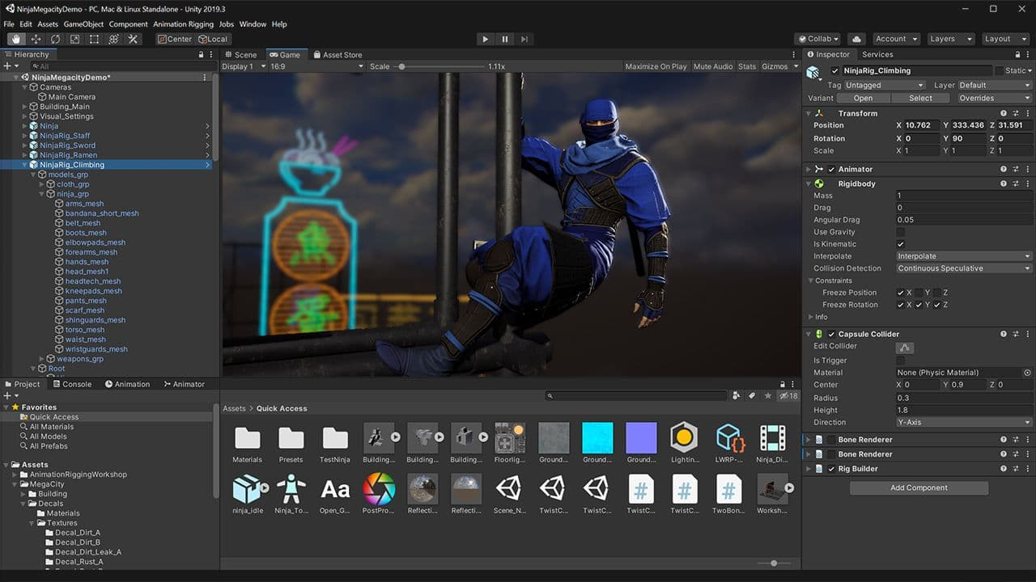
Unity
4
GAME ENGINE

Slide 34
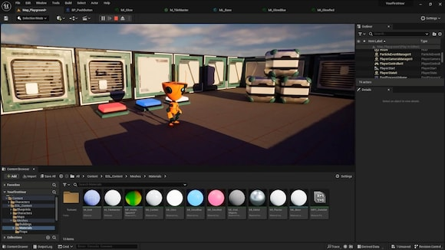
Unreal Engine
4
GAME ENGINE

Slide 35
Game Engine vs Game Framework
4
GAME ENGINE
Un Game Engine è un pacchetto completo in cui tutto il lavoro pesante è già stato fatto e lo sviluppatore può semplicemente concentrarsi sul game development vero e proprio mediante l’utilizzo degli strumenti disponibili.

Slide 36
Game Engine vs Game Framework
4
GAME ENGINE
Un Framework astrae i dettagli della programmazione più a basso livello e si occupa della creazione della finestra del videogioco, di fornire un metodo diretto per disegnare oggetti su tale finestra, di gestire i vari dispositivi di input e di pensare a un sistema per il controllo del suono.
Nient’altro.
Tutto il resto bisogna programmarselo da sé.

Slide 37
GODOT
5

Slide 38
Che cos’è Godot?
5
GODOT
Godot è un game engine cross-platform completamente gratuito e open software per la creazione di videogiochi 2D e 3D.

Slide 39
I linguaggi di programmazione di Godot
5
GODOT
Godot offre quattro linguaggi di programmazione, che possono anche essere mischiati tra loro: GDScript, C# e, tramite GDExtension technology, C e C++:

Slide 40
GDScript
5
GODOT
GDScript è un linguaggio di programmazione pensato appositamente per Godot e per soddisfare i bisogni degli sviluppatori.
Ha una sintassi leggera e diretta e, inoltre, tra tutti gli altri linguaggi è in assoluto quello che riesce a comunicare più da "vicino" con il game engine.

Slide 41
Cosa SI
CELA DIETRO
Ai pixel
Imparare a programmare sviluppando un RPG
Calogero Carlino

